Slide 1
Pertemuan 2 ruslan ramli
ORGANISASI MEDIA

Slide 2
Media berarti berita

Slide 3
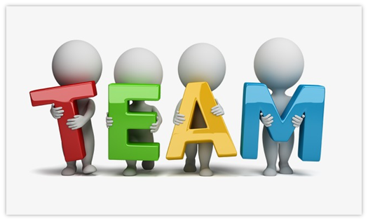
Media adalah organisasi
Organisasi memproduksi lingkungan melalui interaksi dan media bekerja juga melalui komunikasi antarbagian.

Slide 4
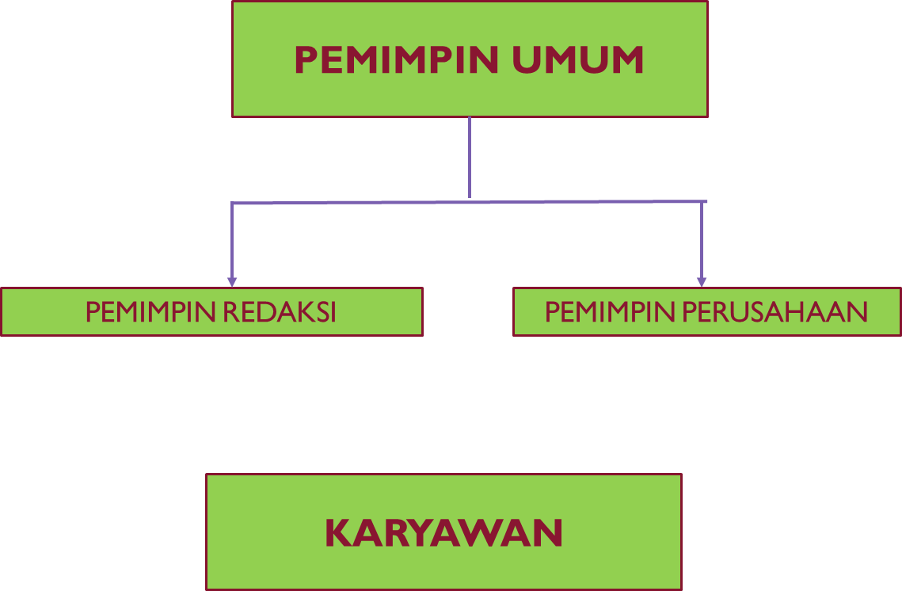
hirarki

Slide 5
Top Manajemen
Pertama, pemilik perusahaan menerima laporan pertanggungjawaban dari pemimpin umum. Kadang pemilik juga bertindak sebagai pemimpin umum

Slide 6
Pemilik…………….

Slide 7
mnc group

Slide 8
Kedua, pemimpin umum sebagai pengambil kebijakan internal dan eksternal, menerima laporan pemimpin redaksi dan pemimpin perusahaan
Ketiga, pemimpin perusahaan sebagai pengendali perusahaan di unit usaha.

Slide 9
Keempat, pemimpin redaksi sebagai penanggung jawab isi media.

Slide 10
Jawapos - kompas

Slide 11
BBC - CNN

Slide 12
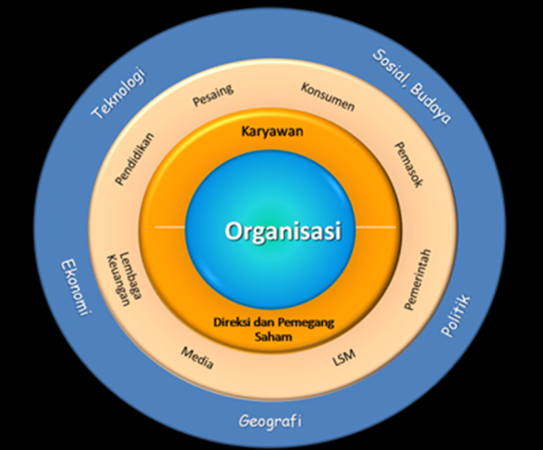
Redaksi bagian dari perusahaan media

Slide 13
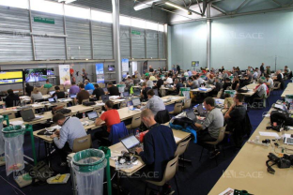
divisi berita

Slide 14
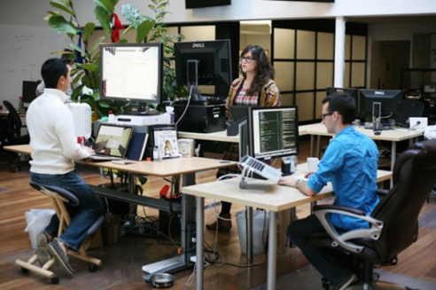
Redaksi dan kru
Ekonomi
Politik
Nasional
Daerah
Olahraga
Hukum dan Kriminal
Life Style
Opini
Entertain
Dll

Slide 15
EDITOR DAN REPORTER

Slide 16
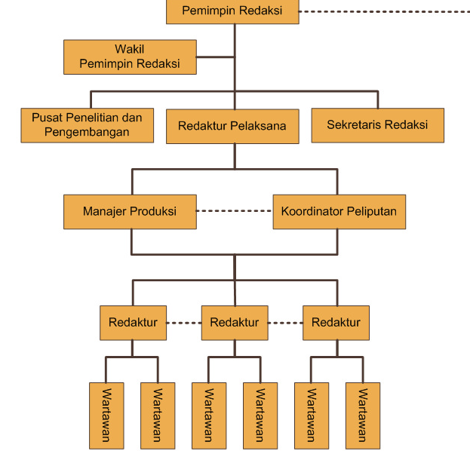

Slide 17
BBC

Slide 20
